Slide 1
স্বাগতম

Slide 2
পরিচিতি
বিষয়ঃ গণিত
শ্রেণিঃ নবম
অধ্যায়ঃ ০৯
পাঠঃ ত্রিকোণমিতিক অনুপাত
তারিখঃ ১৭/০৬/২০২০
গোপীকান্ত কুমার ঘোষ
সহঃ শিক্ষক, গণিত
শ্রেণিখালী ইসহাক আলী স্মৃতি দাঃমাঃ
মোবাইলঃ 01718-054912
e-mail:gkg.arjun054912@gmail.com

Slide 3
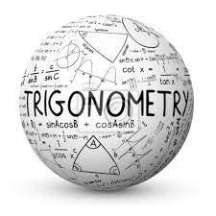
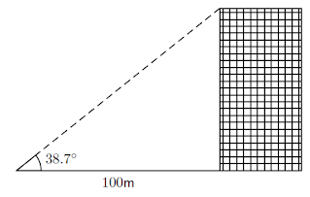
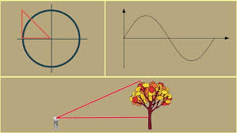
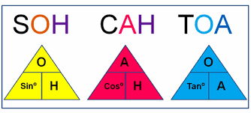
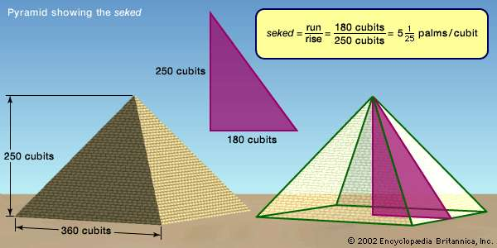
নিচের চিত্র গুলো লক্ষ করঃ

Slide 4
শিখনফল
এই পাঠ শেষে শিক্ষার্থীরা ..............................
সূক্ষ্মকোণের ত্রিকোণমিতিক অনুপাত বর্ণনা করতে পারবে।
সূক্ষ্মকোণের ত্রিকোণমিতিক অনুপাত গুলোর মধ্যে
পারস্পারিক সম্পর্ক নির্ণয় করতে পারবে।
বিভিন্ন গাণিতিক সমস্যার সমাধান করতে পারবে।
ত্রিকোণমিতির ব্যবহার সম্পর্কে বলতে পারবে।

Slide 5
A
B
ᶱ
C

Slide 6
ত্রিকোণমিতিক অনুপাত গুলোর সম্পর্কঃ

Slide 7
এসো ঝটপট ত্রিকোণমিতিক অনুপাত গুলো শিখে নিই।
এসো ঝটপট ত্রিকোণমিতিক অনুপাত গুলো শিখে নিই।

Slide 8
ত্রিকোণমিতিক সুত্র

Slide 9
এসো ত্রিকোণমিতিক সুত্র গুলোর রুপান্তর দেখে নিই।

Slide 10
এসো ত্রিকোণমিতিক সুত্র গুলোর রুপান্তর দেখে নিই।

Slide 11
এসো ত্রিকোণমিতিক সুত্র গুলোর রুপান্তর দেখে নিই।

Slide 13
দলীয় কাজ

Slide 14
বাড়ির কাজ
গ) উদ্দীপকের আলোকে প্রমান কর যে, tanA+cotA=secA . cosecA

Slide 15
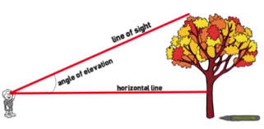
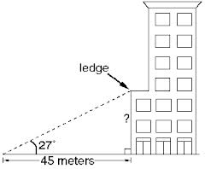
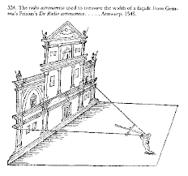
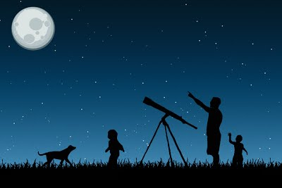
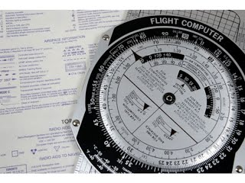
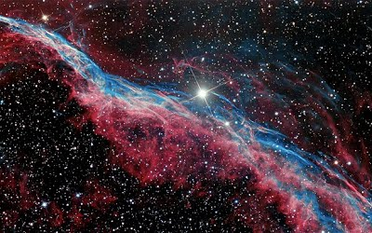
ত্রিকোণমিতির ব্যবহার ।
Use of Trigonmetry.
গাছ বা দালানের উচ্চতা নির্ণয়ে ।
মহাকাশ বা গ্রহের দূরত্ব নির্ণয়ে ।
বিমান বা মহাকাশযান চলাচলে।
বিভিন্ন গানিতিক হিসাব নিকাশ ও ক্যালকুলাস
নির্ণয়ে ইত্যাদি।

Slide 16
ধন্যবাদ

